Slide 1
Few-shot Oriented Object Detection with Memorable Contrastive Learning in Remote Sensing Images在遥感图像中使用对比学习进行面向少数镜头的目标检测
杨力畅
Jiawei Zhou and Wuzhou Li and Yi Cao and Hongtao Cai and Xiang Li

Slide 2
1 概述
目的：
1.解决轴对齐的建议（axis-aligned proposals）问题
2.解决标注数据稀缺问题
方法：
1.使用定向边界框（oriented bounding boxes, OBBs）代替传统的水平边界框
2.引入了一个带有动态更新记忆库的监督对比学习模块（Memorable Contrastive Learning, MCL），该模块利用大量负样本批次来增强模型学习未见类别区分性特征的能力。
特点：少样本高性能
Notes:
出现在[iOPEN]、[序号]、[中文文本间的英文、数字与符号]等的非中文字符可以采用微软雅黑。

Slide 3
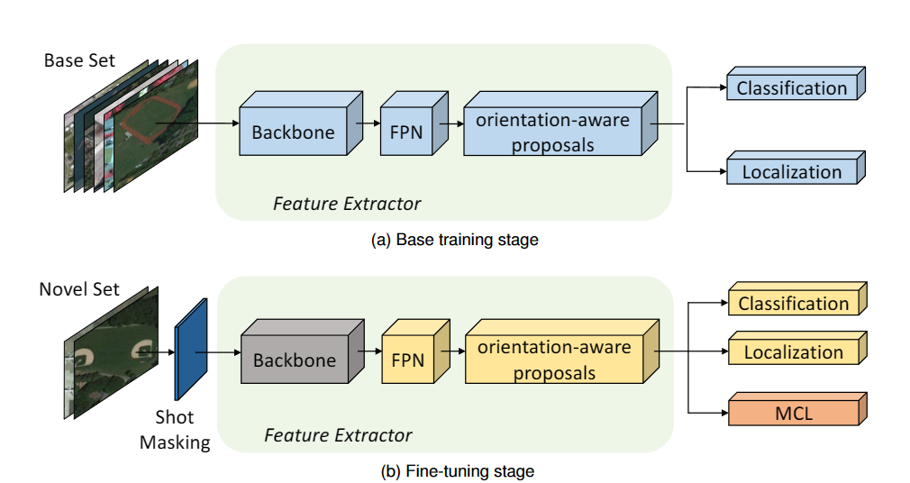
2 原图
Notes:
出现在[iOPEN]、[序号]、[中文文本间的英文、数字与符号]等的非中文字符可以采用微软雅黑。

Slide 4
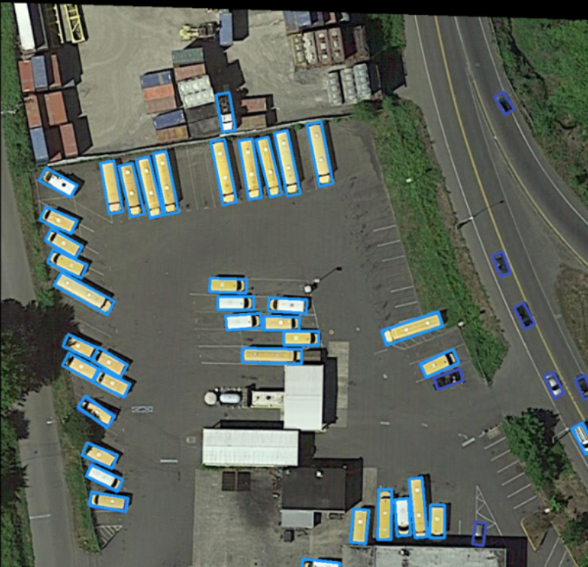
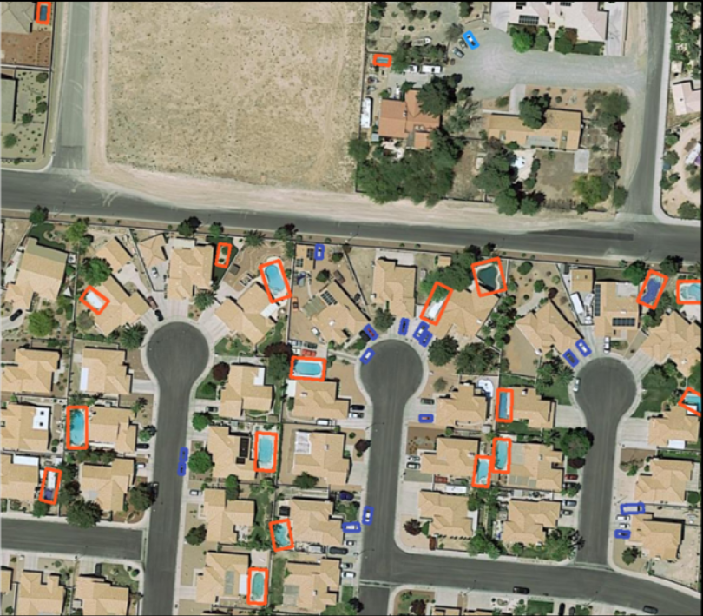
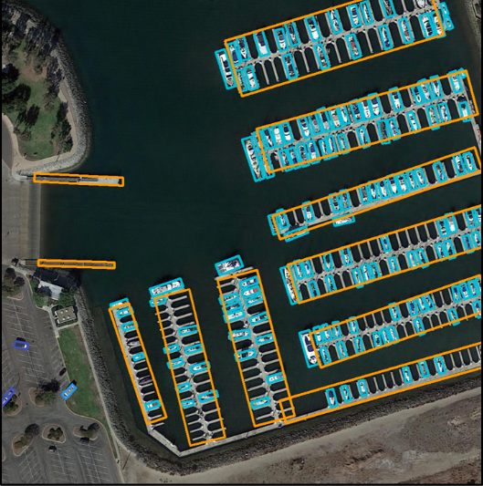
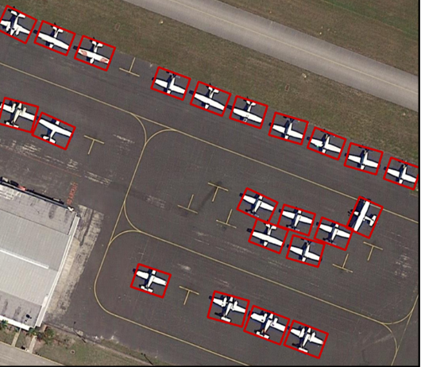
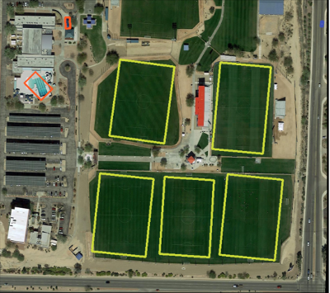
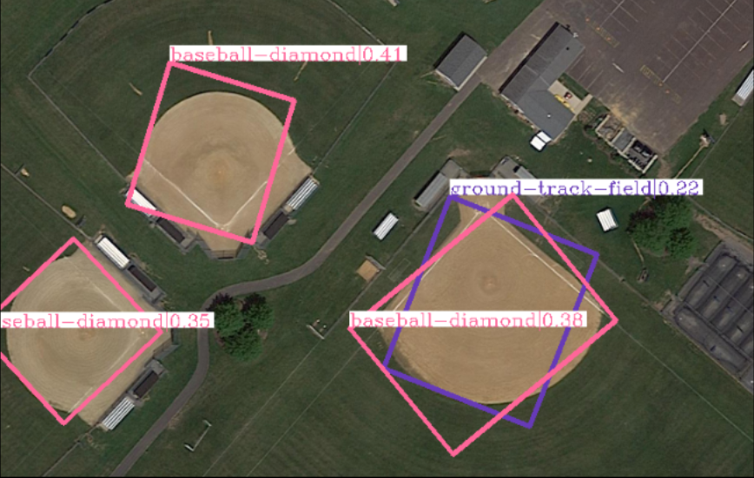
2 绘图
Base Set
Classification
Backbone
orientation-aware proposals
FPN
Localization
Feature Extractor
(a) Base training stage
Novel Set
Classification
Backbone
orientation-aware proposals
FPN
Localization
MCL
Shot Masking
Feature Extractor
(b) Fine-tuning stage

Slide 5
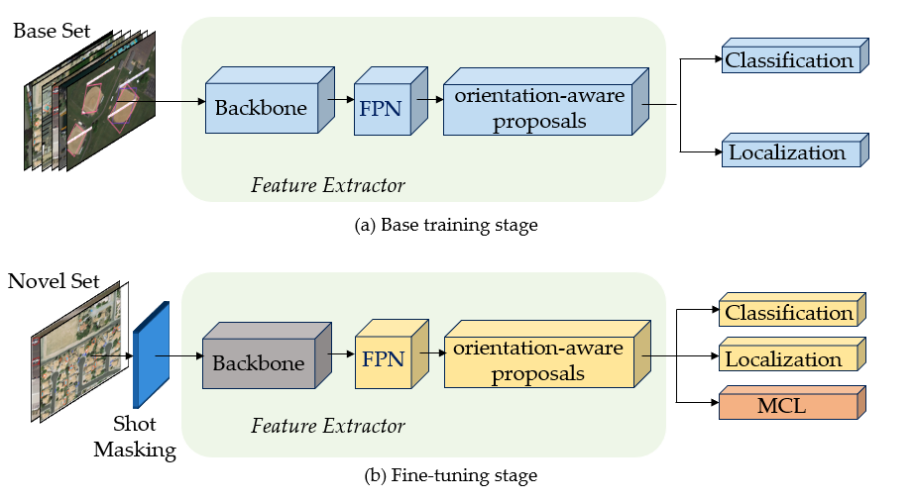
3 对比
原图
绘图

Slide 6

敬请大家批评指正 谢谢！
汇报人 杨力畅
西北工业大学
光电与智能研究院(iOPEN)

